Slide 1


Trường mầm non Giang Biên
Lĩnh vực khám phá khoa học
Đề tài : " Bé tìm hiểu về nghề xây dựng "
Đối tượng : Trẻ MGL A3

Slide 2





Ch­ư¬ng tr×nh
Bé vui khám phá

Slide 3

Chương trình gồm các phần:
PhÇn 1: Giao lưu cùng bé
PhÇn 2: Bé khám phá
PhÇn 3: Vui chơi có thưởng

Slide 4


PhÇn thø 1
Giao lưu cùng bé
Bài hát: Cháu yêu cô chú công nhân

Slide 5
PhÇn thø 2
Tìm hiểu về nghề xây dựng

Slide 6








HĐ2 :
Tìm hiểu về nghề xây dựng
HOẠT ĐỘNG NHÓM
NHÓM 1
NHÓM 2
NHÓM 3
Kể tên 1 số dụng cụ để xây dựng
Một số vật liệu xây dựng
Sản phẩm nghề xây dựng

Slide 7

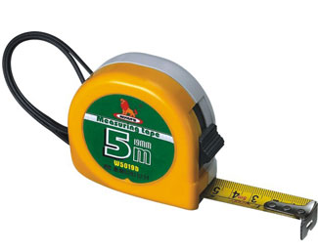
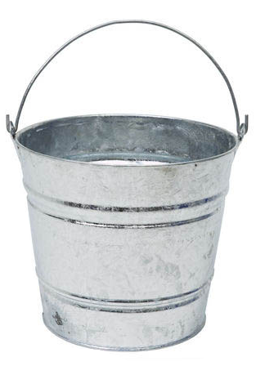
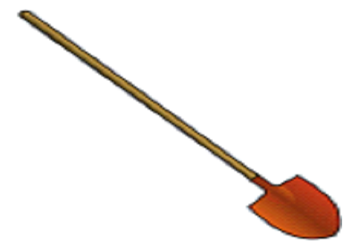
* Các dụng cụ dùng để xây dựng:
Cái bay
Thước dây
Cái xẻng
Cái xô

Slide 8
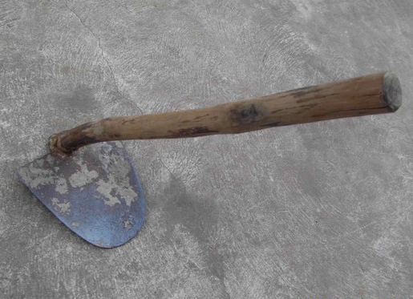
Cái cuốc

Slide 9
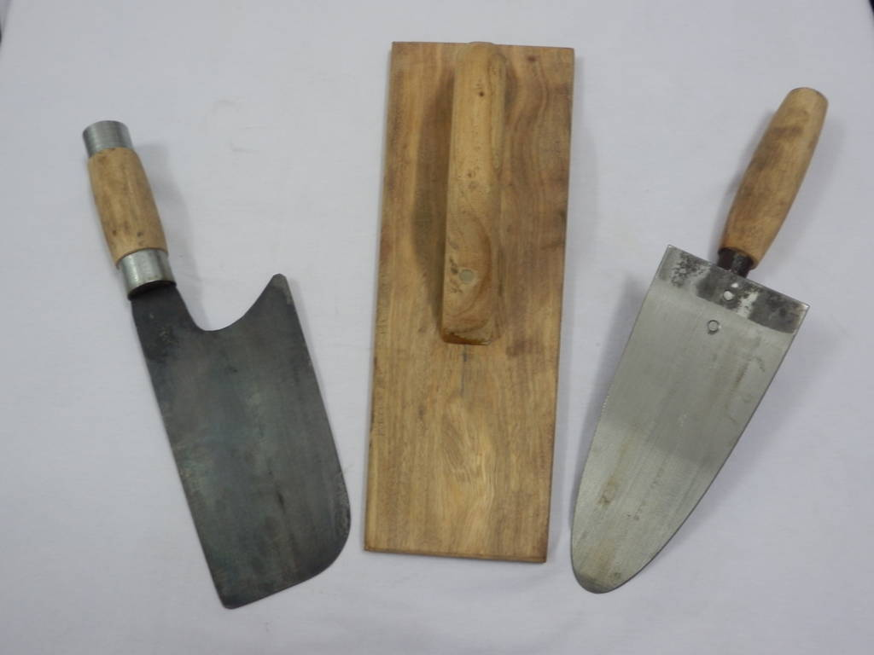
Cái dao
Cái bàn xoa
Cái bay

Slide 10
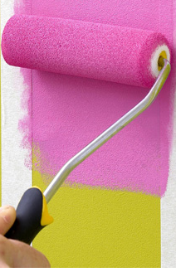
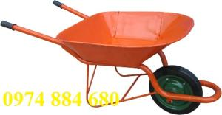
Cần lăn sơn
xe rùa

Slide 11
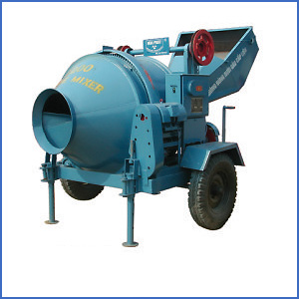
Máy trộn bê tông

Slide 12
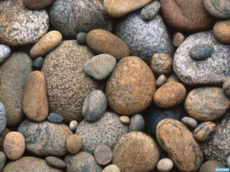
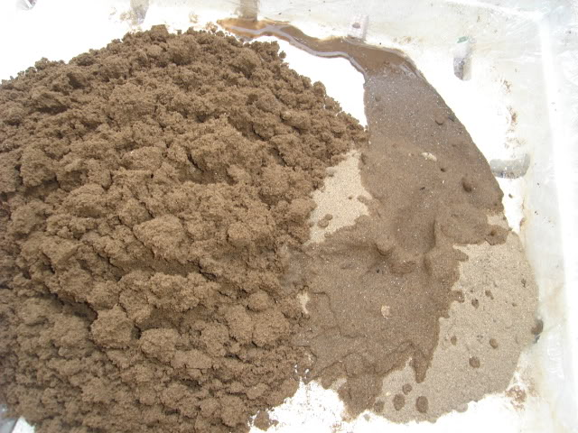
* Các vật liệu để xây dựng:
Đá sỏi
Cát xây

Slide 13
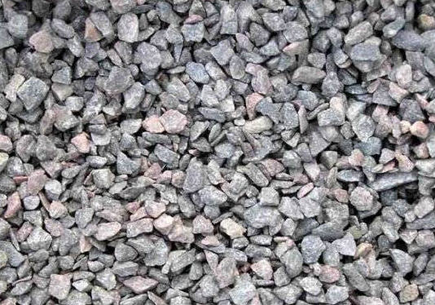
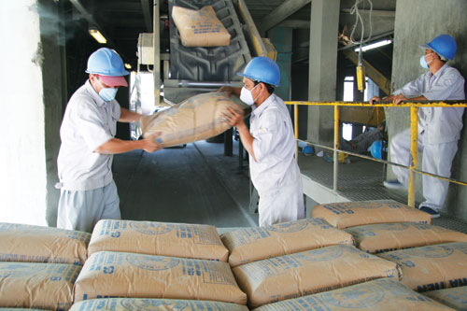
Đá dăm
Xi măng

Slide 14
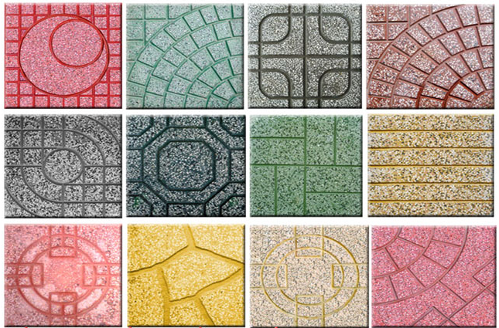
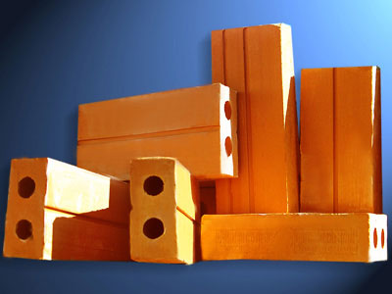
Gạch

Slide 15
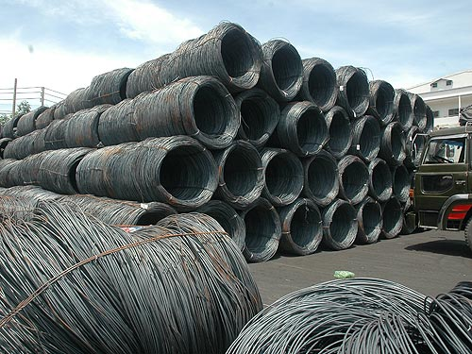
Thép

Slide 16
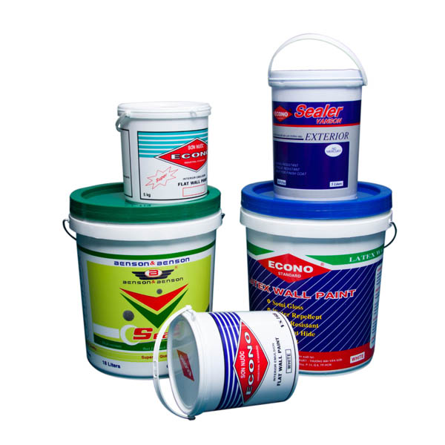
sơn

Slide 17
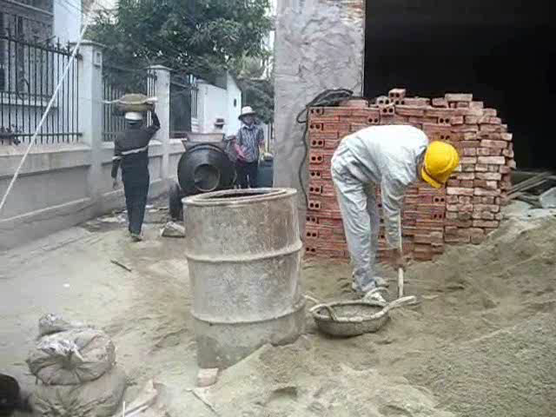
Thợ xây dựng

Slide 18
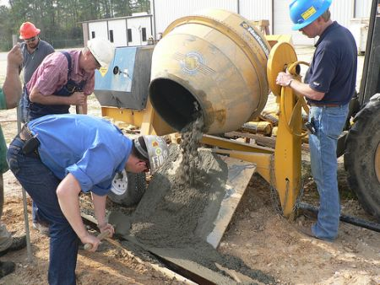
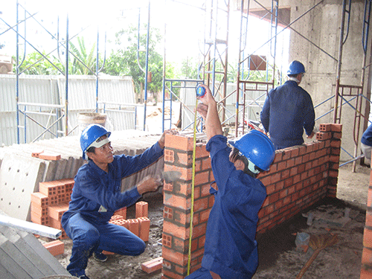
Máy trộn hồ xây
Thợ đang xây nhà

Slide 19
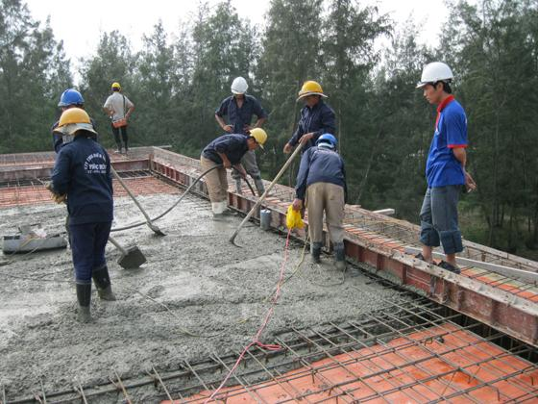
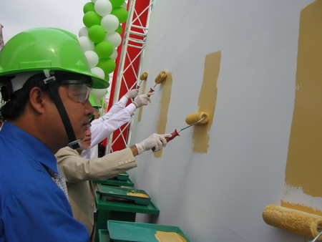
Đổ bê tông trần nhà
Sơn tường nhà

Slide 20
Sản phẩm của nghề xây dựng

Slide 21
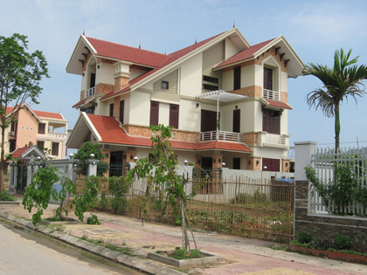
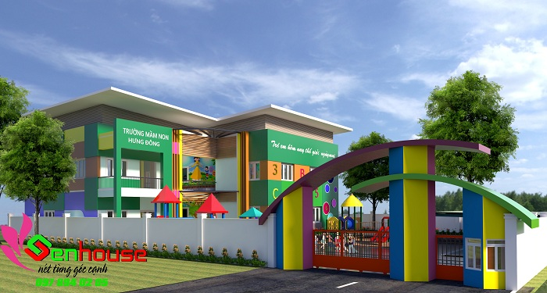
Nhà tầng
Trường học

Slide 22
Trường học

Slide 23

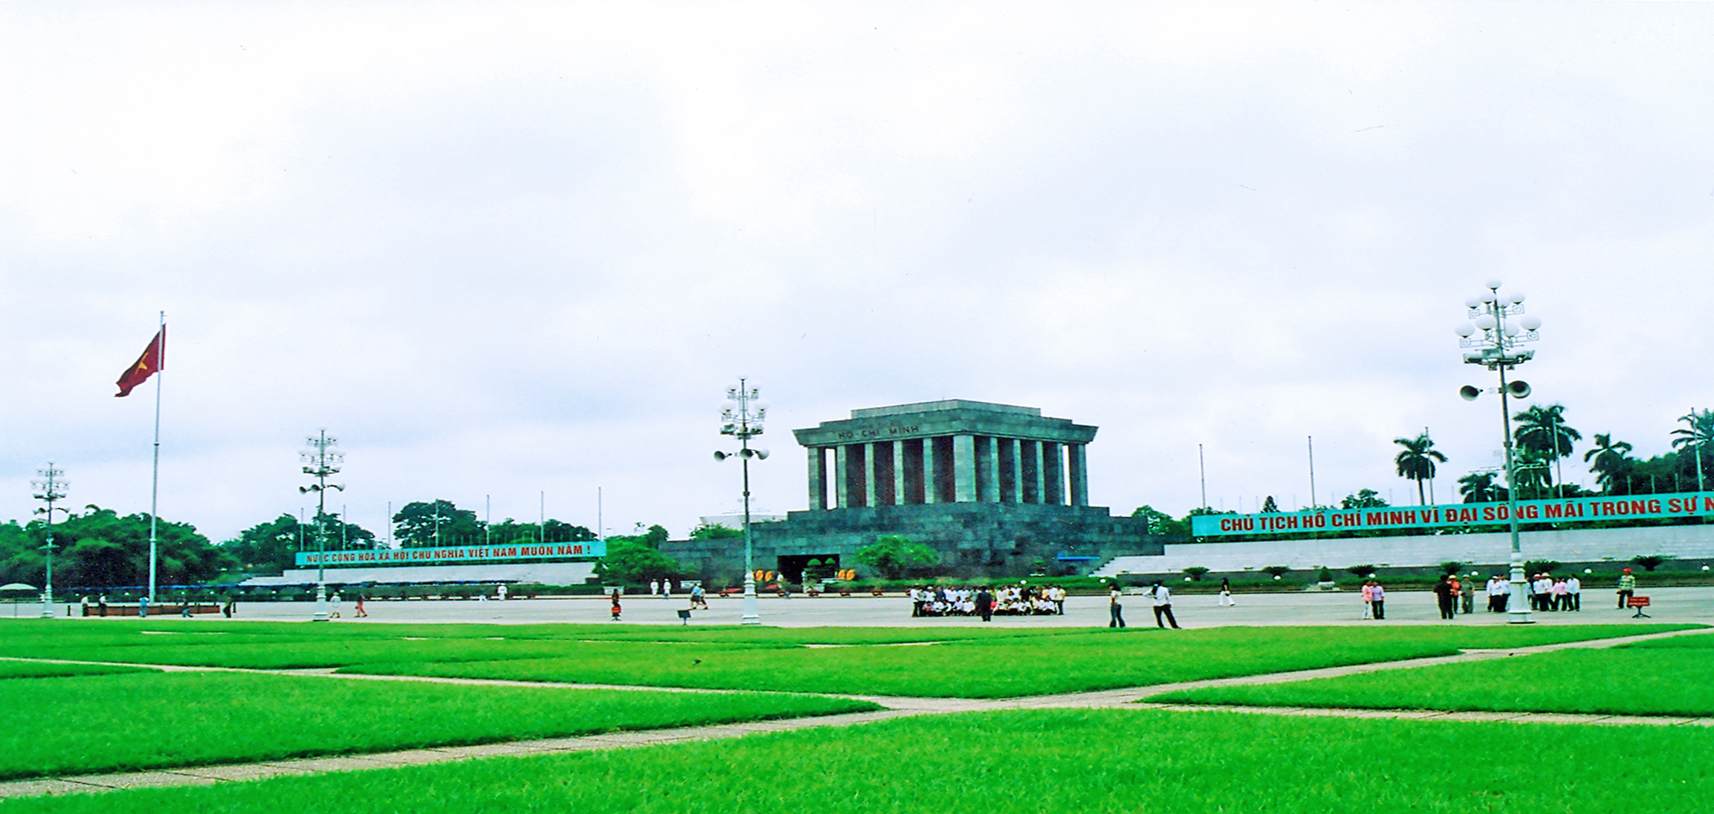
Bệnh viện
Lăng Bác

Slide 24
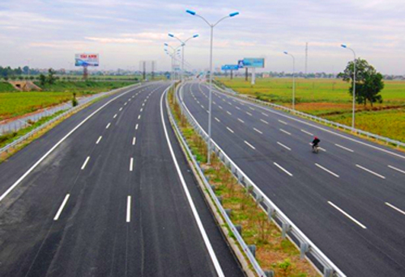
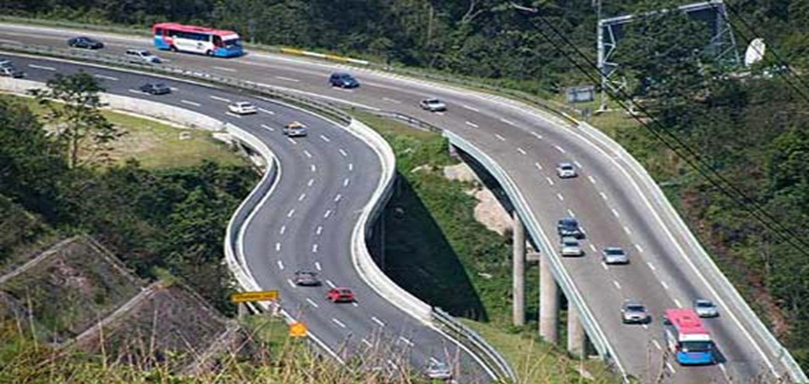
Đường
Cầu

Slide 25
PhÇn thø 3
Vui chơi có thưởng
TC1:" Chọn nhanh, chọn đúng"

Slide 26

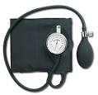
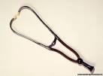

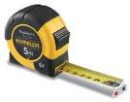
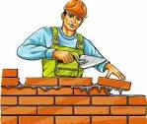

Slide 28
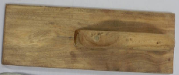


Slide 29
PhÇn thø 3
Vui chơi có thưởng
TC2:" Chuyển thóc về kho"

Slide 30



Chµo t¹m biÖt

